Slide 1

Welcome

Slide 2
Blood & Circulation (রক্ত ও সঞ্চালন)
Md. Ubaydullah
Lecturer (Biology)
Khademul Islam Girls’ School & College
Boalia, Rajshahi
Mobile: 01741-282232
01518-322358
Biology-2 (Zoology)
Class: XI-XII
Lecture: 03
Chapter-04
Topic: Human Heart

Slide 3
এই পাঠ শেষে শিক্ষার্থীরা…………
হৃৎপিণ্ড কী তা বলতে পারবে।
হৃৎপিণ্ডের গঠন বর্ণ্না করতে পারবে।
হৃৎপিণ্ড পেশির বৈশিষ্ট্য ব্যাখ্যা করতে পারবে।
হৃৎপিণ্ডের প্রকোষ্ঠ সমূহ বর্ণ্না করতে পারবে।
হৃৎপিণ্ডের মাধ্যমে রক্তসংবহন প্রক্রিয়া ব্যাখ্যা করতে পারবে।
হৃৎপিণ্ড কখনও অবসন্ন হয় না কেন তা বলতে পারবে।

Slide 4
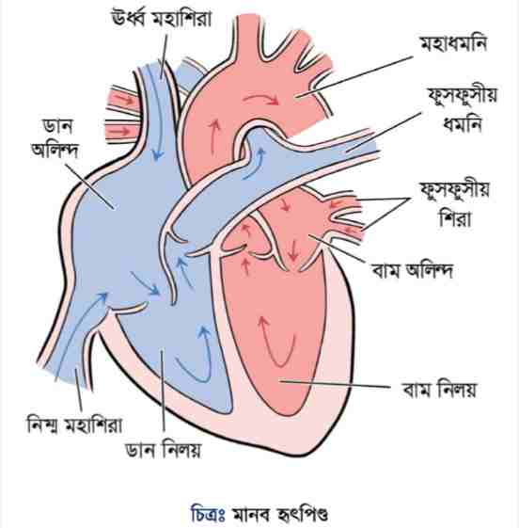
Blood & Circulation (রক্ত ও সঞ্চালন)
মানব হৃৎপিণ্ড (Human Heart)
মানব হৃৎপিণ্ড হলো মানবদেহের রক্তসংবহন তন্ত্রের প্রধান অঙ্গ। এটি বুকের মধ্যচ্ছদার উপরে দুই ফুসফুসের মাঝে সামান্য বাম দিকে অবস্থিত একটি পেশীবহুল ফাঁপা অঙ্গ, যার আকার প্রায় একটি বন্ধ মুষ্টির সমান। এটি সারা শরীরে রক্ত পাম্প করে অক্সিজেন ও পুষ্টি সরবরাহ করে।
আকার ও আকৃতিঃ
হৃৎপিণ্ড ওপরের দিকে কিছুটা প্রশস্ত (যাকে বেস বা ভিত্তি বলে) এবং নিচের দিকে ক্রমশ সরু হয়ে একটি বিন্দুতে শেষ হয় (যাকে অ্যাপেক্স বা শিখর বলা হয়)। লম্বায় প্রায় ১২ সেন্টিমিটার (৫ ইঞ্চি), চওড়ায় ৮ সেন্টিমিটার (৩.৫ ইঞ্চি) এবং পুরুত্বে প্রায় ৬ সেন্টিমিটার (২.৫ ইঞ্চি)।ওজন: পুরুষদের হৃৎপিণ্ডের ওজন ৩০০ থেকে ৩৫০ গ্রাম এবং নারীদের হৃৎপিণ্ডের ওজন ২৫০ থেকে ৩০০ গ্রাম।

Slide 5
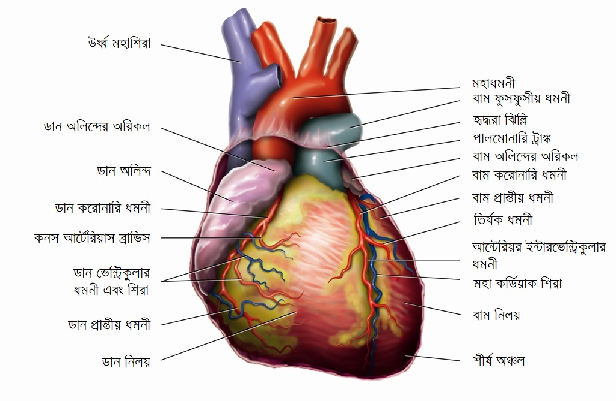
Blood & Circulation (রক্ত ও সঞ্চালন)
আবরণ(Covering)
পেরিকার্ডিয়ামের দুটি স্তরের মাঝখানে যে ফাঁকা স্থান থাকে তাকে পেরিকার্ডিয়াল গহ্বর বলে। এখানে পেরিকার্ডিয়াল ফ্লুইড (Pericardial fluid) নামক এক ধরণের পিচ্ছিল রস থাকে।
ঘর্ষণ রোধ: হৃৎপিণ্ড যখন সংকুচিত ও প্রসারিত হয়, তখন এই তরল পদার্থ দুটি স্তরের মধ্যে ঘর্ষণ কমায়।
সুরক্ষা: এটি বাইরের ধাক্কা, আঘাত ও সংক্রমণ থেকে হৃৎপিণ্ডকে সুরক্ষিত রাখে।
মানব হৃৎপিণ্ড একটি বিশেষ দ্বি-স্তরী ও সুরক্ষিত পর্দা দ্বারা আবৃত থাকে, যাকে পেরিকার্ডিয়াম (Pericardium) বলে। এটি হৃৎপিণ্ডকে বাইরের আঘাত থেকে রক্ষা করে এবং এর স্বাভাবিক স্পন্দনে সাহায্য করে।
পেরিকার্ডিয়ামের গঠন ও স্তর
পেরিকার্ডিয়াম মূলত দুটি প্রধান ভাগে বিভক্ত:
ফাইব্রাস পেরিকার্ডিয়াম (Fibrous Pericardium): এটি বাইরের শক্ত ও ঘন তন্তুময় স্তর। এটি হৃৎপিণ্ডকে অতিরিক্ত প্রসারণ থেকে বাঁচায় এবং বক্ষগহ্বরে নির্দিষ্ট স্থানে ধরে রাখে।
সেরাস পেরিকার্ডিয়াম (Serous Pericardium): এটি ভেতরের পাতলা ও দ্বি-স্তরী স্তর। এর দুটি অংশ থাকে:
  প্যারাইটাল স্তর (Parietal layer): বাইরের দিকে ফাইব্রাস স্তরের সাথে লেগে থাকে।
  ভিসারাল স্তর (Visceral layer): একদম ভেতরে সরাসরি হৃৎপিণ্ডের পেশির ওপর অবস্থান করে।

Slide 6
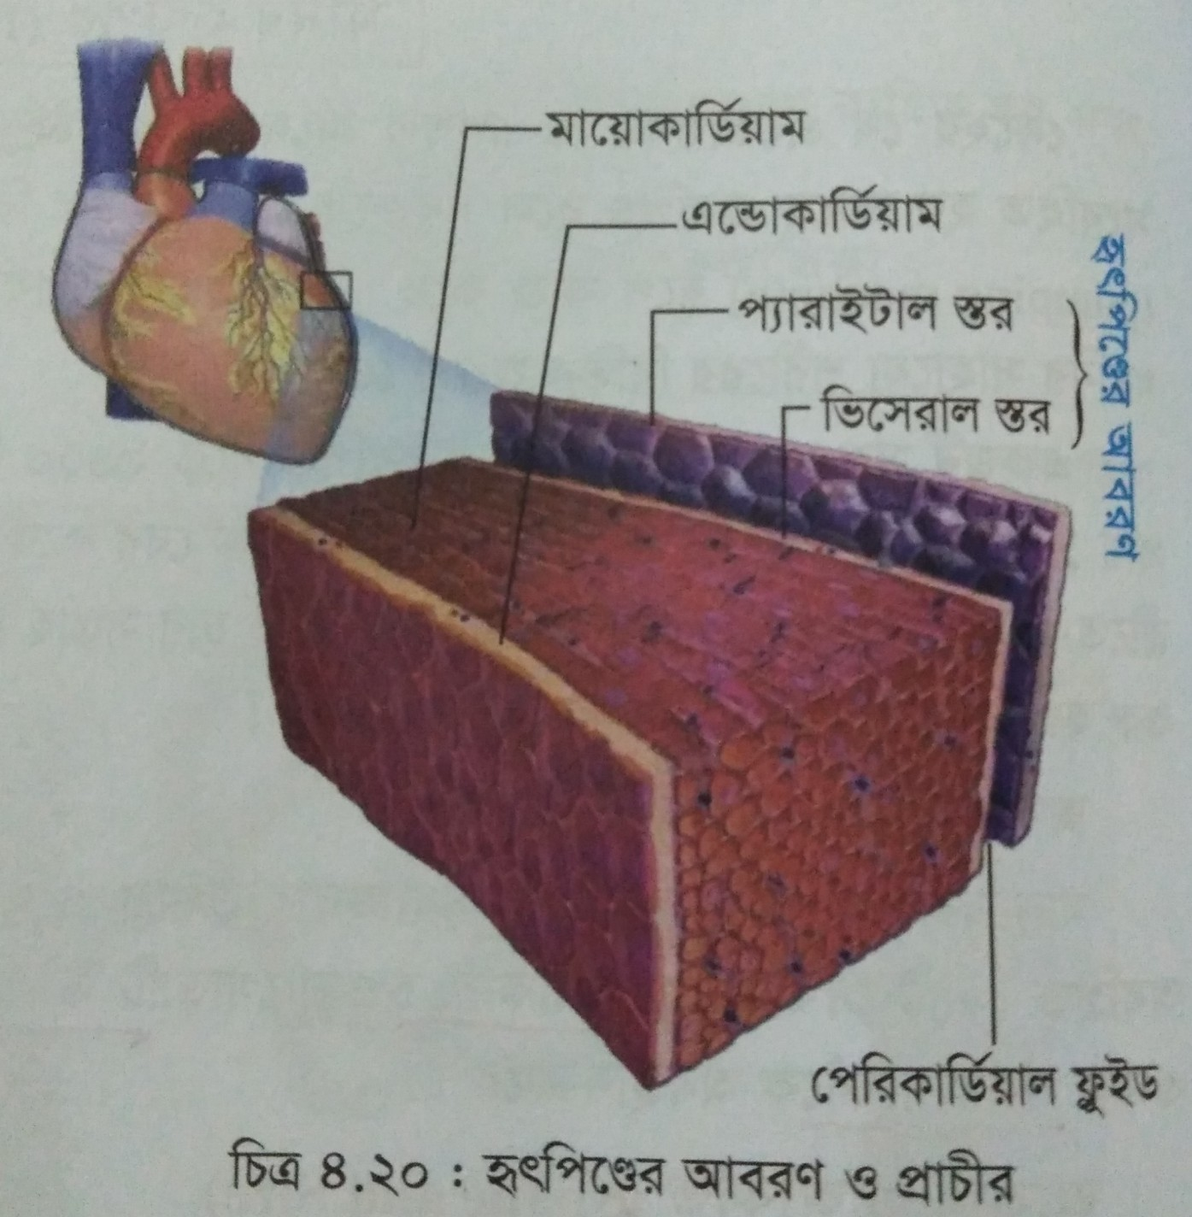
Blood & Circulation (রক্ত ও সঞ্চালন)
প্রাচীর(Wall)
এছাড়াও হৃৎপিণ্ডটি যে থলের মতো আবরণে আবৃত থাকে তাকে পেরিকার্ডিয়াম বলে
মানব হৃৎপিণ্ডের প্রাচীর প্রধানত তিনটি প্রধান স্তর বা প্রাচীর নিয়ে গঠিত: বাইরে এপিকার্ডিয়াম, মাঝে পুরু মায়োকার্ডিয়াম এবং ভেতরে এন্ডোকার্ডিয়াম। এছাড়া হৃৎপিণ্ডটি বাইরে 'পেরিকার্ডিয়াম' নামক একটি দ্বিস্তরী সুরক্ষামূলক পর্দা দ্বারা আবৃত থাকে।
হৃৎপিণ্ড প্রাচীরের স্তরসমূহ
এপিকার্ডিয়াম (Epicardium): এটি হৃৎপিণ্ড প্রাচীরের বাইরের পাতলা স্তর। এটি হৃৎপিণ্ডকে সুরক্ষা দেয় এবং ঘর্ষণ কমায়।
মায়োকার্ডিয়াম (Myocardium): এটি হৃৎপিণ্ডের মাঝের এবং সবচেয়ে পুরু পেশীবহুল স্তর। বিশেষ কার্ডিয়াক পেশী দিয়ে এটি গঠিত। এর সংকোচন ও প্রসারণের মাধ্যমেই সারা দেহে রক্ত পাম্প হয়।
এন্ডোকার্ডিয়াম (Endocardium): এটি হৃৎপিণ্ডের ভেতরের সবচেয়ে ভেতরের পাতলা স্তর। এটি প্রকোষ্ঠ ও ভালভগুলোকে ঢেকে রাখে।

Slide 7
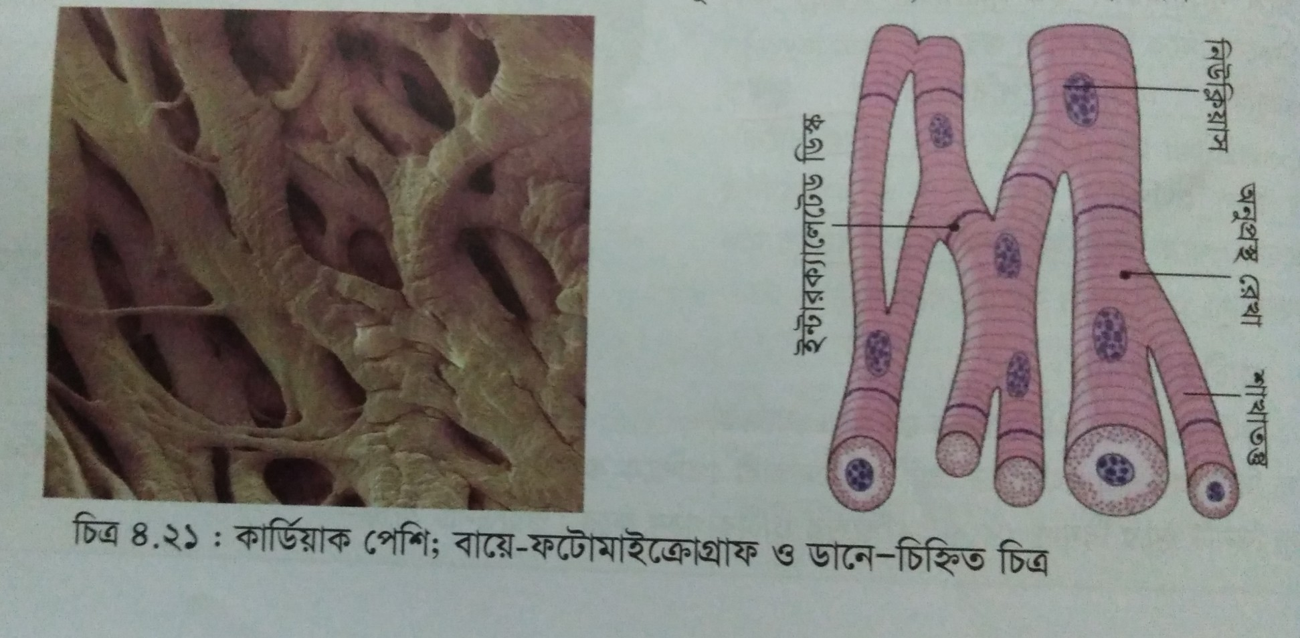
Blood & Circulation (রক্ত ও সঞ্চালন)
কার্ডিয়াক পেশির বৈশিষ্ট্যঃ
স্বয়ংক্রিয় ছন্দময়তা (Authythmicity): বাইরে থেকে কোনো স্নায়বিক উদ্দীপনা ছাড়াই এটি নিজে নিজে নিয়মিত ছন্দে সংকুচিত হতে পারে।
ক্লান্তিহীনতা: হৃদপেশি কখনো ক্লান্ত হয় না এবং জন্ম থেকে মৃত্যু পর্যন্ত একটানা কাজ করে যায়।
রিদম ও পরিবাহিতা: এর ভেতরে দ্রুত তড়িৎ বা বৈদ্যুতিক সংকেত ছড়িয়ে পড়ার ক্ষমতা আছে, যা পুরো হৃৎপিণ্ডকে একসাথে সংকুচিত করে।
গঠনগত বৈশিষ্ট্য
শাখান্বিত কোষ: এর কোষগুলো শাখা-প্রশাখা যুক্ত এবং একে অপরের সাথে যুক্ত থাকে।
ইন্টারকেলেটেড ডিস্ক: কোষগুলোর সংযোগস্থলে বিশেষ ইন্টারকেলেটেড ডিস্ক (Intercalated disc) থাকে, যা দ্রুত সংকেত পাঠাতে সাহায্য করে।
ডোরাকাটা ভাব: অণুবীক্ষণ যন্ত্রে এগুলোতে হালকা ও গাঢ় ডোরা বা দাগ দেখা যায় (আড়াআড়ি দাগযুক্ত)।
কেন্দ্রীয় নিউক্লিয়াস: প্রতিটি কোষের ঠিক মাঝখানে একটি বা দুটি নিউক্লিয়াস থাকে।
কার্যগত বৈশিষ্ট্য
অনৈচ্ছিক প্রকৃতি: এটি আমাদের ইচ্ছা অনুযায়ী চলে না, স্বয়ংক্রিয় স্নায়ুতন্ত্র দ্বারা নিয়ন্ত্রিত হয়।

Slide 8
Blood & Circulation (রক্ত ও সঞ্চালন)
হৃৎপিণ্ডের প্রকোষ্ঠসমূহ (Chamber of Heart)
মানব হৃৎপিণ্ড সম্পূর্ণরূপে চার প্রকোষ্ঠ বিশিষ্ট একটি ফাঁপা অঙ্গ। এর উপরের দুটি আট্রিয়া (atrium) বা অলিন্দ ও নিচের দুটি ভেন্ট্রিকল (ventricle) বা নিলয়। অ্যাট্রিয়ামের তুলনায় ভেন্ট্রিকলের প্রাচীর পুরু ও পেশীবহুল। বাম ও ডান অ্যাট্রিয়াম আন্তঃঅ্যাাট্রিয়াল (আন্তঃঅলিন্দ) পর্দা (inter-atrial septum) এবং বাম ও ডান ভেন্ট্রিকল আন্তঃভেন্ট্রিকুলার (আন্তঃনিলয়) পর্দা (inter-ventricular septum) দিয়ে পৃথক থাকে।
ডান অলিন্দ (Right atrium):
এখান থেকে হৃৎস্পন্দন শুরু হয়। ডান আট্রিয়াম সুপিরিয়র ভেনাক্যাভা (ঊর্ধ্ব মহাশিরা) ও ইনফেরিয়র ভেনাক্যাভার (নিম্ন মহাশিরা) মাধ্যমে যথাক্রমে দেহের সম্মুখ ও পশ্চাৎ অঞ্চল থেকে এবং করোনারি শিরা ও করোনারি সাইনাস এর মাধ্যমে হৃৎপিন্ডের প্রাচীর থেকে ফিরে আসা CO2 সমৃদ্ধ রক্ত গ্রহণ করে। ডান অ্যাট্রিও-ভেন্ট্রিকুলার ছিদ্র (right atrio-ventricular aperture)-এর মাধ্যমে ডান আট্রিয়াম ডান ভেন্ট্রিকলে উন্মুক্ত হয়।
এ ছিদ্রপথে ট্রাইকাসপিড কপাটিকা (tricuspid valves) নামে তিনটি ঝিল্লিময় টুপির মত কপাটিকা থাকে।

Slide 9
Blood & Circulation (রক্ত ও সঞ্চালন)
হৃৎপিণ্ডের প্রকোষ্ঠসমূহ (Chamber of Heart)
বাম নিলয় (Left ventricle):
হৃৎপিন্ডের বাম দিকে অবস্থিত বাম ভেন্ট্রিকুলার প্রাচীর তুলনামূলকভাবে অধিক পুরু কারণ এ প্রকোষ্ঠ থেকেই সমগ্র দেহের রক্ত প্রেরিত হয় (অন্যদিকে ডান ভেন্ট্রিকল থেকে রক্ত কেবল ফুসফুসে প্রেরিত হয়) যাতে অনেক বেশি শক্তি প্রয়োগ করতে হয়। বাম ভেন্ট্রিকল বাম আট্রিয়াম থেকে বাম আট্রিও-ভেন্ট্রিকুলার ছিদ্রের মাধ্যমে O 2 সমৃদ্ধ রক্ত গ্রহণ করে। বাম ভেন্ট্রিকলের সম্মুখ হতে সিস্টেমিক মহাধমনী বা অ্যাওট্রা (aorta) উৎপন্ন হয় এবং এর মাধ্যমে সমৃদ্ধ রক্ত দেহের বিভিন্ন অঙ্গের প্রেরিত হয়।
বাম অলিন্দ (Left atrium):
প্রকোষ্ঠটি পালমোনারি বা ফুসফুসীয় শিরার মাধ্যমে ফুসফুস থেকে ফিরে আসা O 2 সমৃদ্ধ রক্ত গ্রহণ করে। বাম আট্রিয়াম বাম আট্রিও-ভেন্ট্রিকুলার ছিদ্রের মাধ্যমে বাম ভেন্ট্রিকলে রক্ত প্রেরণ করে।
এ ছিদ্র মুখে বাইকাসপিড কপাটিকা (bicuspid valves) বা মাইট্রাল কপাটিকা (mitral valves) নামক দুটি ঝিল্লিময় টুপির মতো কপাটিকা থাকে।
ডান নিলয় (Right ventricle):
এটি ডান আট্রিও-ভেন্ট্রিকুলার ছিদ্রের মাধ্যমে ডান আট্রিয়াম থেকে CO 2 সমৃদ্ধ রক্ত সংগ্রহ করে।
ডান ভেন্ট্রিকলের সম্মুখ ভাগ থেকে ফুসফুসীয় ধমনী (pulmonary artery) সৃষ্টি হয় যার মাধ্যমে CO 2 সমৃদ্ধ রক্ত ডান ভেন্ট্রিকল থেকে ফুসফুসে সঞ্চালিত হয়। এ ধমনির মুখে একটি একমুখী অর্ধচন্দ্রাকার বা সেমিলুনার কপাটিকা (semilunar valve) থাকে।

Slide 10
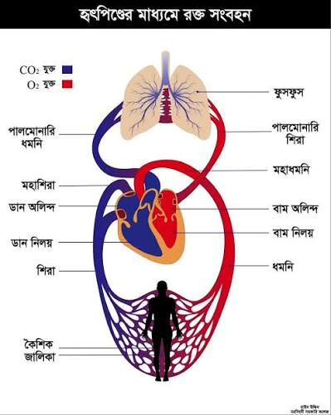
Blood & Circulation (রক্ত ও সঞ্চালন)
হৃৎপিণ্ডের মাধ্যমে রক্ত সংবহন
বাম অলিন্দ (Left Atrium): ফুসফুস থেকে অক্সিজেনযুক্ত (বিশুদ্ধ) রক্ত পালমোনারি শিরার মাধ্যমে হৃৎপিণ্ডের বাম অলিন্দে ফিরে আসে।
বাম নিলয় (Left Ventricle): বাম অলিন্দ থেকে রক্ত মাইট্রাল (বাইকাস্পিড) ভালভ ভেদ করে বাম নিলয়ে প্রবেশ করে।
সারা দেহে বিতরণ: বাম নিলয় অত্যন্ত শক্তিশালীভাবে সংকুচিত হয়ে অক্সিজেনসমৃদ্ধ রক্ত মহাধমনী (Aorta)-র মাধ্যমে শরীরের সব কোষে ছড়িয়ে দেয়।
হৃৎপিণ্ডের মাধ্যমে রক্ত সংবহন একটি ধারাবাহিক প্রক্রিয়া যার মাধ্যমে কার্বন ডাই-অক্সাইডযুক্ত রক্ত ফুসফুসে অক্সিজেনযুক্ত হওয়ার জন্য যায় এবং সেখান থেকে অক্সিজেনযুক্ত রক্ত সারা দেহে ছড়িয়ে পড়ে। মানব হৃৎপিণ্ডের চার-প্রকোষ্ঠবিশিষ্ট গঠন এবং ভালভের মাধ্যমে এই রক্তপ্রবাহ সুনির্দিষ্ট পথে পরিচালিত হয়।
রক্ত প্রবাহের ধাপসমূহ
ডান অলিন্দ (Right Atrium): শরীরের বিভিন্ন অংশ থেকে কার্বন ডাই-অক্সাইডসমৃদ্ধ (অক্সিজেনহীন) রক্ত মহাশিরা (Vena Cava)-র মাধ্যমে ডান অলিন্দে প্রবেশ করে।
ডান নিলয় (Right Ventricle): ডান অলিন্দ সংকুচিত হলে ট্রাইকাস্পিড ভালভ খুলে যায় এবং রক্ত ডান নিলয়ে প্রবেশ করে।
ফুসফুসে গমন: ডান নিলয় রক্তকে পালমোনারি ধমনীর মাধ্যমে ফুসফুসে পাঠায়। সেখানে রক্ত কার্বন ডাই-অক্সাইড ত্যাগ করে এবং নতুন অক্সিজেন গ্রহণ করে।

Slide 11
Blood & Circulation (রক্ত ও সঞ্চালন)
রক্ত সংবহনের প্রধান দুটি ভাগ
ফুসফুসীয় সংবহন (Pulmonary Circulation): হৃৎপিণ্ড ও ফুসফুসের মধ্যে অক্সিজেনহীন রক্ত পাঠানো এবং অক্সিজেনযুক্ত রক্ত ফিরিয়ে আনার প্রক্রিয়া।
সিস্টেমিক সংবহন (Systemic Circulation): হৃৎপিণ্ড থেকে অক্সিজেনযুক্ত রক্ত মহাধমনীর মাধ্যমে সারা দেহে সরবরাহ করা এবং বর্জ্য রক্ত ফিরিয়ে আনা।
হৃৎপিণ্ড কখনও অবসন্ন হয় না কেন?
হৃৎপিন্ড হৃৎপেশি দ্বারা গঠিত। হৃৎপেশি দীর্ঘতম নিঃসাড়কালের অধিকরী হয়। ইহা কখনো অবসন্ন হয় না। কারণ,সাধারণত কোন কোষে বিপাকীয় বর্জ্য (ল্যাকটিক এসিড) জমা হলে তা অবসন্ন হয়। কিন্তু হৃৎপেশির নিঃসাড়কাল দীর্ঘ হওয়ায় বিপাকীয় বর্জ্য খুব সহজে মুক্ত হয়ে যায়। এছাড়া হৃৎপেশি সরাসরি ল্যকটিক এসিডকে পুষ্টি হিসেবে ব্যবহার করে। একারণে হৃৎপেশিতে বর্জ্য জমা হতে পারে না। তাই হৃৎপিন্ড কখনও অবসন্ন হয়।

Slide 12
মূল্যায়ন
Q-1: হৃৎপিণ্ড কী?
Q-2: হৃৎপিণ্ডের গঠন বর্ণ্না কর।
Q-3: হৃৎপিণ্ড পেশির বৈশিষ্ট্য ব্যাখ্যা কর।
Q-4: হৃৎপিণ্ডের প্রকোষ্ঠ সমূহ বর্ণ্না কর।
Q-5: হৃৎপিণ্ডের মাধ্যমে রক্তসংবহন প্রক্রিয়া ব্যাখ্যা কর।
Q-6: হৃৎপিণ্ড কখনও অবসন্ন হয় না কেন? ব্যাখ্যা কর।

Slide 13

ধন্যবাদ

